Slide 1
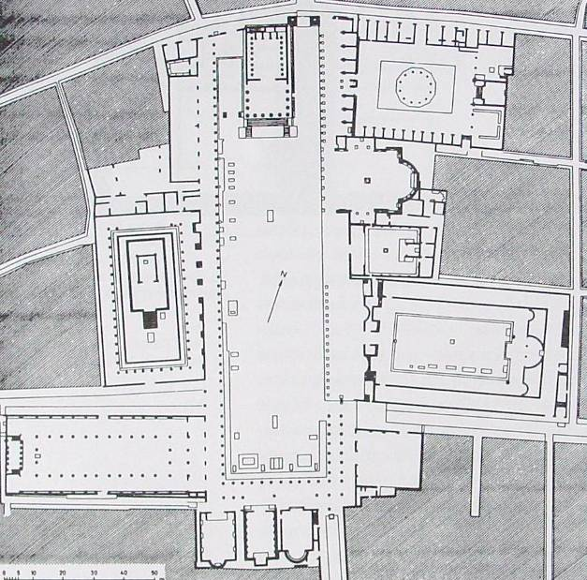
Pompei
Pianta d’insieme
del Foro
1
1. Tempio
2. Basilica
3. Uffici municipali
2
3

Slide 2
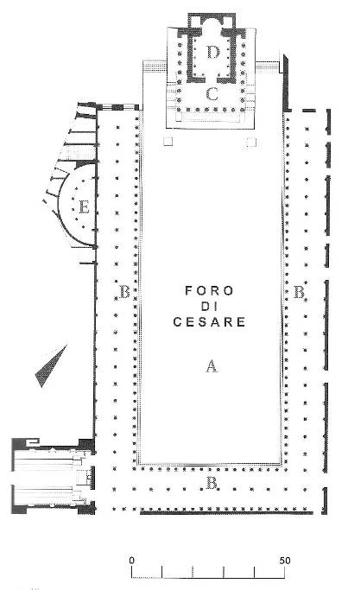
Roma
Pianta del Foro di Cesare
Piazza
Portici
Pronao del tempio di Venere Genitrice
Cella del tempio di Venere Genitrice
Latrina
Curia Iulia
F

Slide 3
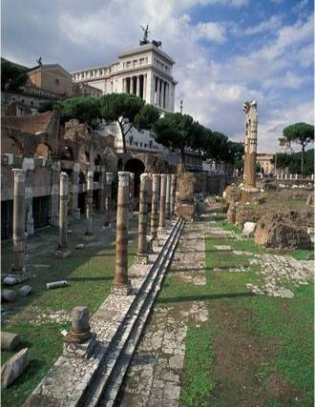
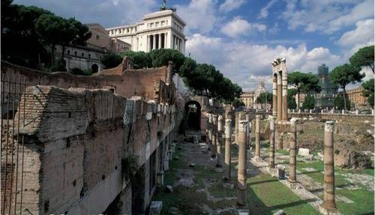
Roma, Foro di Cesare
I resti del portico meridionale

Slide 4
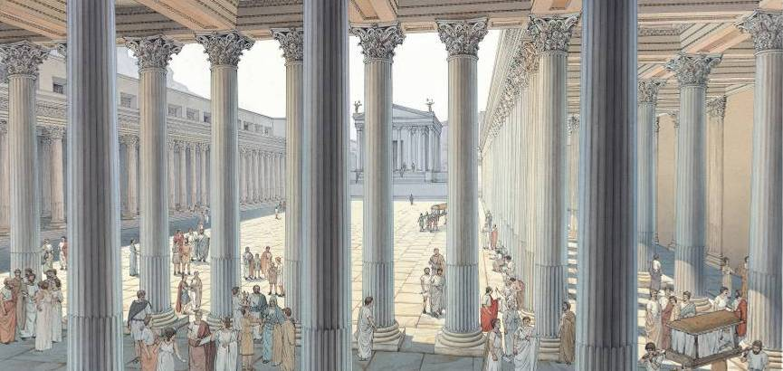
Roma, Foro di Cesare
Veduta ricostruttiva del complesso dal portico orientale
(realizzazione Inklink)

Slide 5
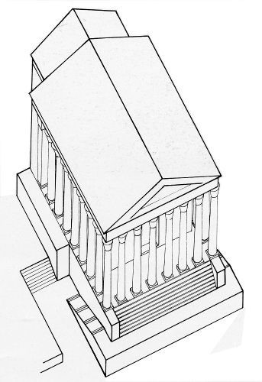
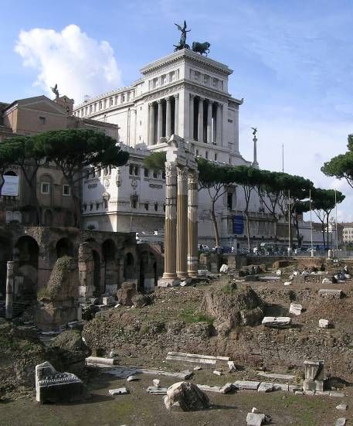
Roma, Foro di Cesare
La fronte del tempio
di Venere Genitrice
Assonometria ricostruttiva
del tempio di Venere Genitrice
(da Amici 1991)

Slide 6
Roma
Pianta del Foro di Cesare
Piazza
Portici
Pronao del tempio di Venere Genitrice
Cella del tempio di Venere Genitrice
Latrina
Curia Iulia
F

Slide 7
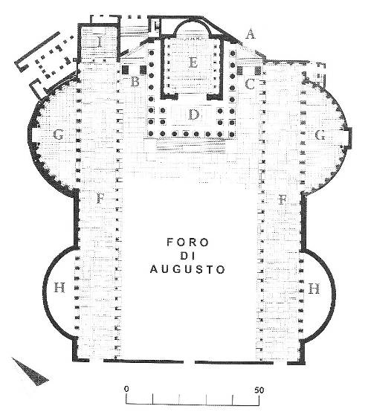
Roma, Foro di Augusto
Pianta ricostruttiva
della fase augustea
in base ai recenti scavi
“Arco dei Pantani”
Arco di Druso
Arco di Germanico
Pronao del tempio di Marte Ultore
Cella del tempio di Marte Ultore
Portici
Esedre maggiori
Esedre minori ricostruite
in base ai recenti scavi
I. “Aula del Colosso”
Archi di ingresso
al Foro

Slide 8
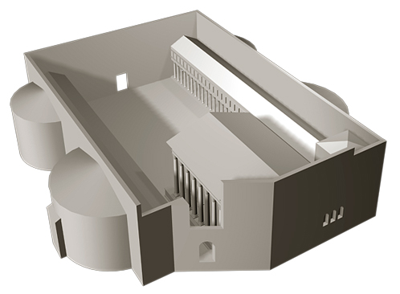
Foro di Augusto
Veduta ricostruttiva 3D (realizzazione Archeometra)

Slide 9
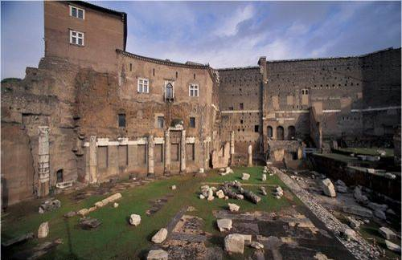
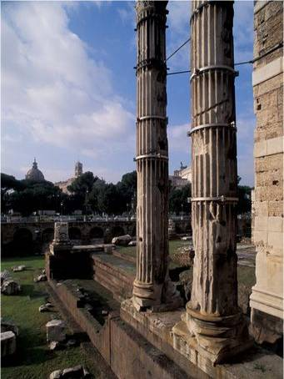
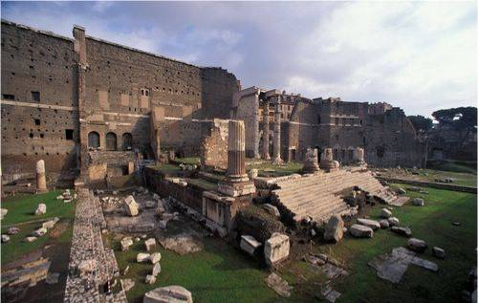
Foro di Augusto

Slide 10
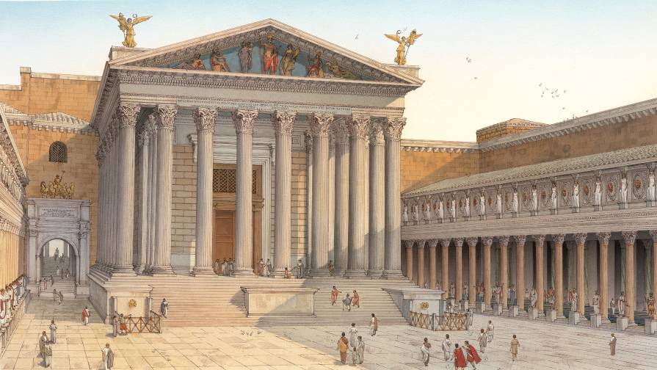
Foro di Augusto. Veduta ricostruttiva
(realizzazione Inklink)

Slide 11
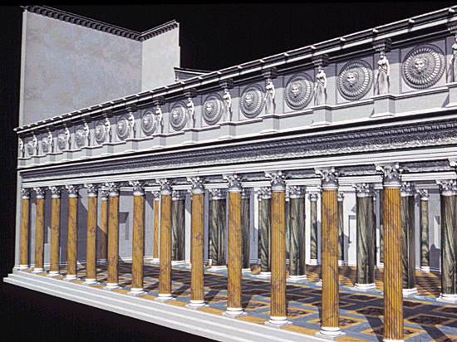
Foro di Augusto
Veduta ricostruttiva del portico meridionale
(da Ungaro 2002)

Slide 12
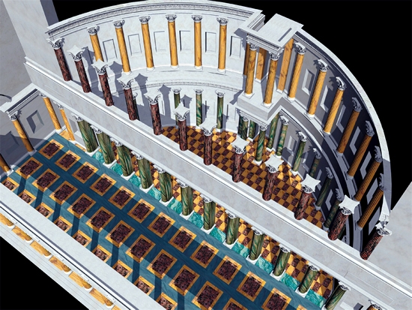
Foro di Augusto
Veduta ricostruttiva del portico
e dell’esedra orientale (da Ungaro 2002)

Slide 13
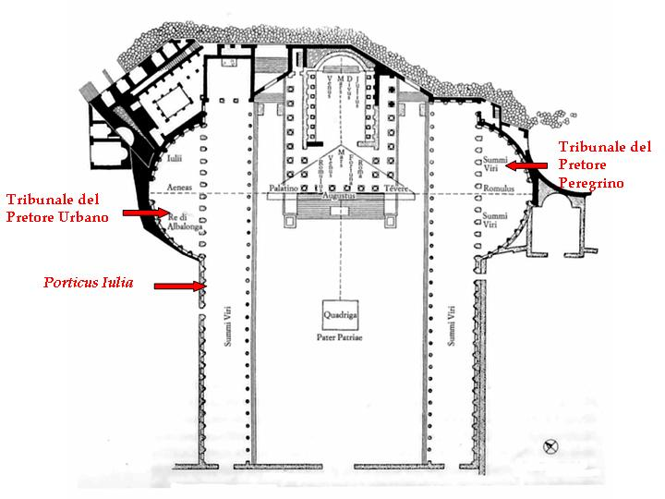
Foro di Augusto
Ipotesi di localizzazione dei luoghi dell’amministrazione della giustizia
(da Carnabuci 2006)

Slide 14
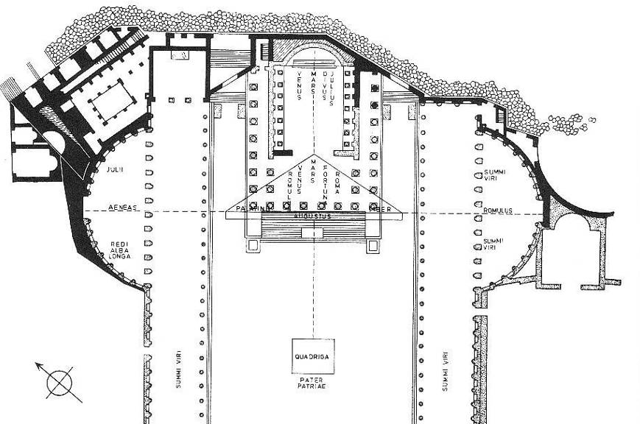
Foro di Augusto. Pianta con localizzazione degli apparati figurativi

Slide 15
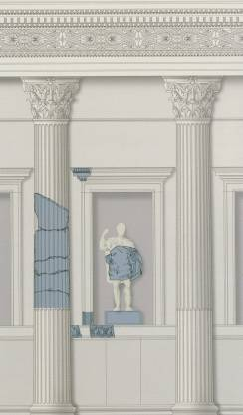
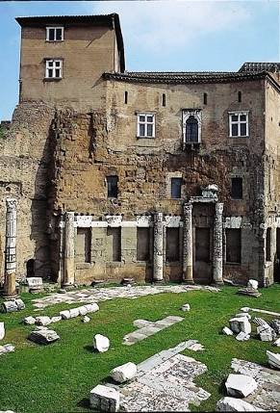
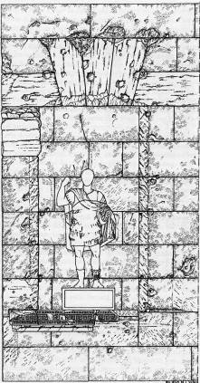
Foro di Augusto, esedra nord-occidentale.
Ipotesi ricostruttiva di una nicchia con statua loricata
(da Ungaro 2007)

Slide 16
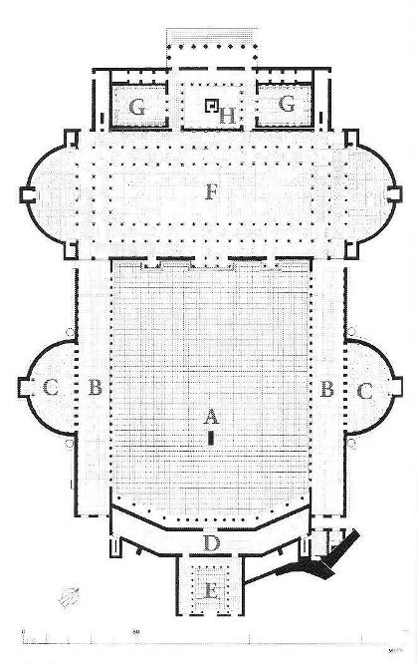
Roma, Foro di Traiano
Pianta ricostruttiva
in base ai recenti scavi
(da Meneghini 2007)
Statua equestre di Traiano
Portici
Esedre
Sala trisegmentata
Corte porticata
Basilica Ulpia
Biblioteche
Colonna di Traiano

Slide 17
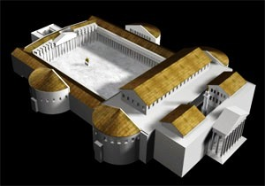
Foro di Traiano
Veduta ricostruttiva 3D (da Meneghini 2001)

Slide 18
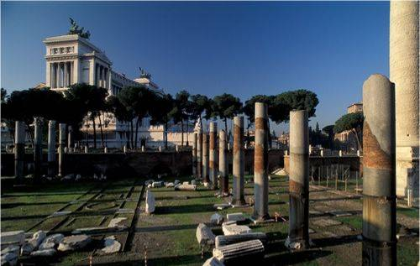
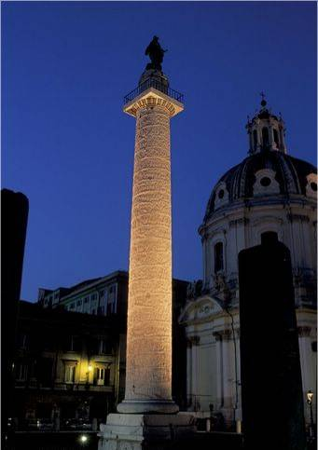
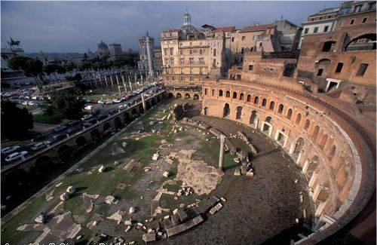
Foro di Traiano

Slide 19
Foro di Traiano
Veduta ricostruttiva della piazza con il lato curvo orientale da cui si accedeva
alla sala trisegmentata e da qui alla corte porticata
(realizzazione Inklink)

Slide 20
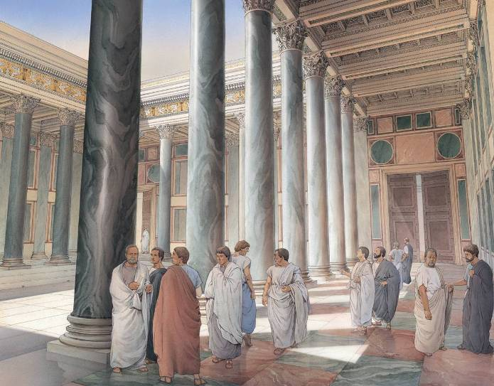
Foro di Traiano.
Veduta ricostruttiva della corte porticata sul lato orientale
(realizzazione Inklink)

Slide 21
Foro di Traiano
Veduta ricostruttiva della facciata della Basilica Ulpia (a destra)
all’innesto del portico meridionale della piazza
(da Packer 1997)

Slide 22
Roma, Foro di Traiano
Pianta ricostruttiva
in base ai recenti scavi
(da Meneghini 2007)
Statua equestre di Traiano
Portici
Esedre
Sala trisegmentata
Corte porticata
Basilica Ulpia
Biblioteche
Colonna di Traiano

